Slide 1



superheropowers
Sarah Pontes

Slide 2

storytelling
INCLUIR
Em um mundo repleto de super-heróis com habilidades extraordinárias, havia uma cidade chamada “superheropowers”. Nessa cidade, super-heróis de todas as origens e poderes se reuniam para proteger os cidadãos comuns dos perigos que ameaçavam o mundo.
No entanto, com tantos super-heróis diferentes, a cidade estava passando por um desafio de organização. Como agrupar e classificar esses heróis de maneira eficiente para que pudessem trabalhar em equipe e garantir a segurança da cidade?
O prefeito da cidade, conhecido como “Alelo”, convocou os maiores especialistas em aprendizado de máquina e análise de dados para resolver esse problema. Eles decidiram aplicar um método de clusterização não supervisionada para agrupar os super-heróis com base em seus poderes e informações.
Depois de coletar os dados de todos os super-heróis da cidade, incluindo informações sobre suas habilidades, força, agilidade, resistência e muito mais, os especialistas começaram a análise.
Fonte: https://www.kaggle.com/claudiodavi/superhero-set/data
2

Slide 3
Dicionário de dados
INCLUIR
hero_names: Este é o nome dos heróis ou personagens do conjunto de dados.
Agility: Indica se o herói possui agilidade como uma de suas habilidades. A agilidade se refere à capacidade do herói de se mover rapidamente e de forma ágil.
Accelerated Healing: Indica se o herói possui a habilidade de cicatrização acelerada, o que significa que ele pode se curar mais rapidamente do que um ser humano comum.
Lantern Power Ring: Indica se o herói possui um anel de poder do Lanterna, que é uma característica associada aos personagens da franquia Lanterna Verde da DC Comics.
Dimensional Awareness: Refere-se à capacidade do herói de ter consciência e interação com outras dimensões ou realidades.
Cold Resistance: Indica se o herói possui resistência ao frio, o que significa que ele é menos afetado por baixas temperaturas.
Durability: Refere-se à capacidade do herói de resistir a danos físicos e de continuar lutando mesmo depois de sofrer ferimentos.
Stealth: Indica se o herói tem habilidades de furtividade, permitindo que ele se mova e aja sem ser detectado facilmente.
Energy Absorption: Indica se o herói é capaz de absorver e usar energia de várias fontes.
Flight: Indica se o herói possui a habilidade de voar.
Web Creation: Indica se o herói possui a habilidade de criar teias, geralmente associada ao personagem Homem-Aranha.
Reality Warping: Refere-se à capacidade do herói de manipular a realidade, alterando aspectos do mundo ao seu redor.
Odin Force: Indica se o herói tem acesso à Força de Odin, que é uma força mística e poderosa associada ao deus nórdico Odin.
3

Slide 4
Dicionário de dados
INCLUIR
Symbiote Costume: Indica se o herói tem um traje simbiótico, referindo-se a personagens como Venom ou Carnificina.
Speed Force: Indica se o herói possui acesso à Força de Velocidade, uma energia que concede super velocidade, geralmente associada ao Flash.
Phoenix Force: Refere-se à entidade cósmica Phoenix Force, que concede poderes incríveis a quem a hospeda.
Molecular Dissipation: Indica se o herói tem a capacidade de dissipar moléculas, possivelmente desintegrando objetos.
Vision - Cryo: Indica se o herói possui a habilidade de emitir um tipo de visão que causa efeitos criogênicos, ou seja, de frio.
Omnipresent: Indica se o herói é onipresente, o que significa estar presente em todos os lugares simultaneamente.
Omniscient: Indica se o herói é onisciente, o que significa ter conhecimento total e absoluto.
4

Slide 5

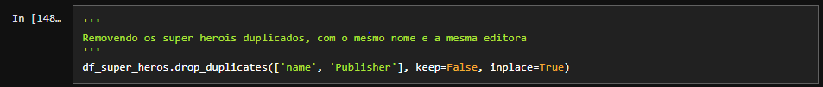
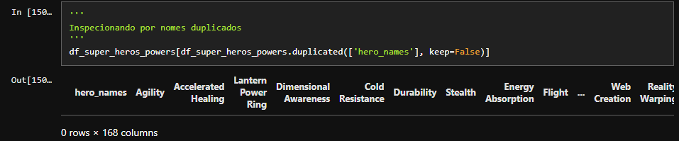
SARAH PONTES
sarahspontes@gmail.com
https://www.linkedin.com/in/sarahspontes/

Slide 6
SARAH PONTES
A remoção de linhas duplicadas em conjuntos de dados é uma prática comum ao realizar tarefas de Machine Learning. Isso ocorre porque linhas duplicadas podem introduzir viés nos modelos, uma vez que o modelo pode dar mais peso a certos pontos de dados devido à sua duplicação, distorcendo assim a representação real dos dados e afetando o desempenho do modelo.
Evitar Viés: Dados duplicados podem distorcer a distribuição dos dados, levando o modelo a dar mais importância a esses pontos. Isso pode resultar em um modelo que não generaliza bem para novos dados.
Eficiência Computacional: Dados duplicados podem aumentar o tempo de treinamento do modelo, pois o modelo está sendo treinado repetidamente nos mesmos pontos. Isso pode ser ineficiente, especialmente quando se lida com grandes conjuntos de dados.
Melhor Generalização: A presença de dados duplicados pode levar a uma superestimação da capacidade do modelo de se ajustar aos dados de treinamento, resultando em um modelo que não é capaz de generalizar adequadamente para dados não vistos.
SARAHSPONTES@GMAIL.COM
https://www.linkedin.com/in/sarahspontes/

Slide 7
SARAH PONTES
4. Validação Cruzada: Se você estiver usando técnicas de validação cruzada, como k-fold cross-validation, ter dados duplicados em diferentes dobras pode comprometer a validade dessa abordagem, uma vez que os mesmos dados podem aparecer em várias partes do processo de validação.
Preservação de Informações: Foi certificado que a remoção de dados duplicados não resultava na perda de informações importantes.
Consistência: Foi verificado que os critérios de detecção de duplicatas são consistentes. Por isso foi visto o mesmo nome e editora.
Balanceamento de Classes: O conjunto de dados fica mais desbalanceado, a remoção de duplicatas pode afetar ainda mais o equilíbrio das classes. Mesmo assim, foi balanceado antes de inserir no modelo.
SARAHSPONTES@GMAIL.COM
https://www.linkedin.com/in/sarahspontes/

Slide 8
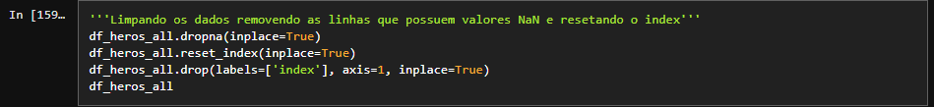
Analisaria cada tipo de variável antes Valores nan
INCLUIR
Remoção de Linhas ou Colunas;
Imputação de Valores: Substituir os valores faltantes por valores estimados. Algumas abordagens incluem: Média, Mediana ou Moda, Métodos de Estatísticas Avançadas: Usar regressão ou outros métodos para prever os valores faltantes com base em outras variáveis.
Imputação com Valores Aleatórios: Substituir os valores faltantes por valores aleatórios gerados a partir de uma distribuição similar à distribuição dos valores existentes.
Usar Técnicas de Aprendizado de Máquina: Alguns algoritmos de aprendizado de máquina podem lidar com valores faltantes diretamente, como XGBoost e RandomForest.
Interpolação;
Imputação por Agrupamento: Calcular valores médios por grupos e usar esses valores para preencher os valores faltantes com base nas características de agrupamento.
8

Slide 9
SARAH PONTES
O método do "cotovelo" (Elbow Method) é uma abordagem comum para determinar o número apropriado de clusters (k) em algoritmos de clusterização, como o K-Means. No entanto, existem outras técnicas que podem ser usadas para auxiliar na escolha do número ideal de clusters. Vou apresentar algumas delas:
1.Silhouette Score: O Silhouette Score é uma métrica que mede a coesão e a separação entre clusters. Ele varia de -1 a 1, onde valores mais próximos de 1 indicam que os pontos estão bem separados entre os clusters. Esse método fornece uma ideia da qualidade da clusterização para diferentes valores de k.
2.Método da Distorção Intra-cluster (Inertia): O método da inércia envolve calcular a soma das distâncias quadráticas dos pontos dentro de cada cluster em relação ao centro do cluster. Geralmente, à medida que o número de clusters aumenta, a inércia diminui. No entanto, quando o número de clusters se torna muito grande, a diminuição da inércia diminui. Você pode escolher o número de clusters onde a queda na inércia começa a diminuir mais lentamente.
3.Análise de Componentes Principais (PCA): Usar PCA para reduzir a dimensionalidade dos dados pode permitir uma visualização mais eficaz dos padrões de cluster e pode ajudar a escolher o número de clusters com base na interpretação visual.
INCLUIR

Slide 10
SARAH PONTES
4.Métodos Hierárquicos: Além do K-Means, você pode explorar algoritmos de clusterização hierárquica, como Agglomerative Clustering ou DBSCAN, que não requerem a definição prévia do número de clusters.
5.Validação Externa: Se você tiver rótulos verdadeiros para os dados (por exemplo, em tarefas de aprendizado não supervisionado), pode usar métricas de validação externa, como Adjusted Rand Index ou Fowlkes-Mallows Index, para avaliar o desempenho da clusterização.
6.Visualização: Visualizar os dados em diferentes dimensões ou usar técnicas de visualização específicas para clusterização, como t-SNE, pode fornecer insights sobre como os clusters estão se formando.
Lembrando de que a escolha do número de clusters é em parte subjetiva e depende das características dos dados e do problema que você está resolvendo.

Slide 11
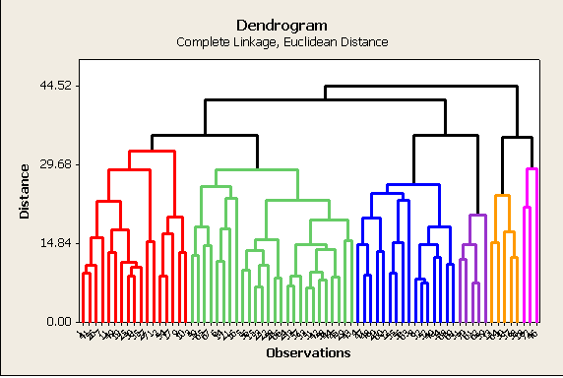
SARAH PONTES
Um dendrograma é uma ferramenta muito útil para avaliar os resultados de agrupamentos (clustering) em análise de dados. Ele permite visualizar como as observações estão agrupadas em diferentes níveis de granularidade, o que pode ajudar a tomar decisões sobre o número de clusters a serem considerados, a coesão dos clusters e a identificação de possíveis outliers.
INCLUIR

Slide 12

Como decidir cluster
Distribuição dos Dados: Analise a distribuição dos dados. Se os dados forem densamente agrupados e bem separados, métodos como o Elbow Method ou o Silhouette Score podem funcionar bem. Se os dados tiverem uma distribuição mais complexa e não linear, técnicas como DBSCAN podem ser mais apropriadas.
Tamanho do Conjunto de Dados: O tamanho do conjunto de dados pode influenciar a escolha do método. Algoritmos como K-Means podem ser computacionalmente intensivos para grandes conjuntos de dados, enquanto o DBSCAN é mais eficiente nesses casos.
Dimensionalidade: A dimensionalidade dos dados é importante. Quando os dados possuem alta dimensionalidade, técnicas de redução de dimensionalidade, como PCA, podem ser usadas para visualizar os clusters antes de escolher um método.
INCLUIR

Slide 13
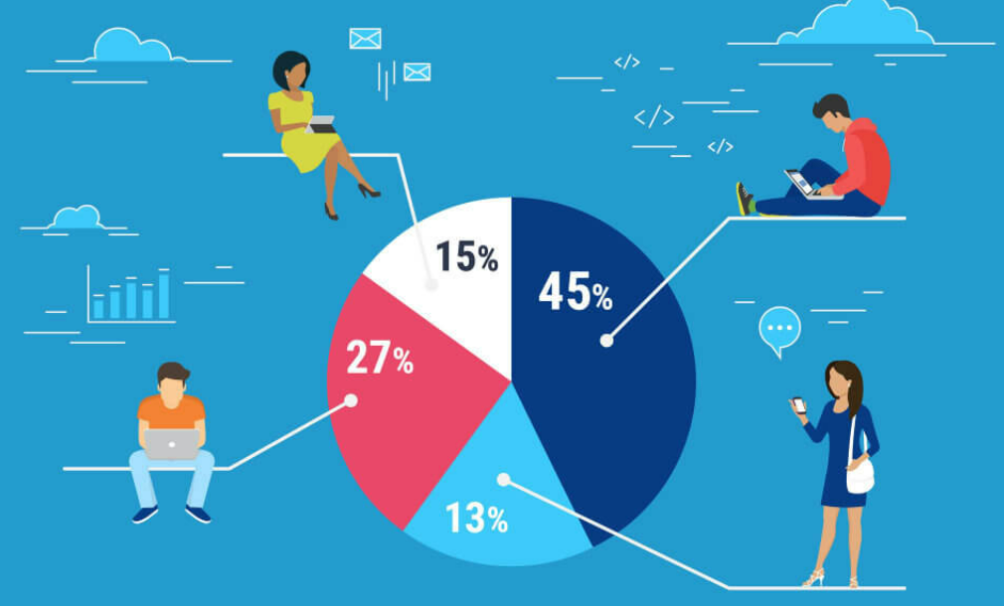

Como decidir cluster
4.Forma e Densidade dos Clusters: Analise a forma e a densidade dos clusters nos dados. Se os clusters forem bem definidos e de formas distintas, métodos como o Silhouette Score ou análise visual podem ser úteis. Se os clusters forem irregulares e com densidade variável, algoritmos mais flexíveis, como DBSCAN, podem ser melhores.
5.Presença de Outliers: A presença de outliers pode afetar a escolha do método. DBSCAN, por exemplo, é mais robusto em relação a outliers, enquanto o K-Means é sensível a eles.
6.Conhecimento do Domínio: Se você tiver conhecimento prévio sobre o domínio do problema, isso pode influenciar a escolha. Por exemplo, se você souber que o problema naturalmente se divide em grupos específicos, pode ser mais apropriado usar um método que permita clusters de diferentes tamanhos, como o Hierarchical Clustering.
INCLUIR

Slide 14
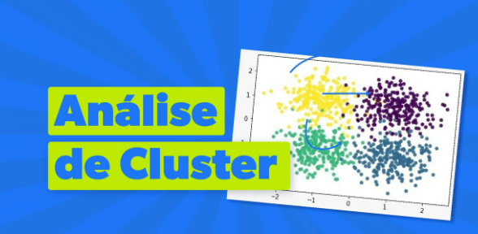
7.Finalidade da Análise: Considere qual é o objetivo da análise de clusterização. Se você estiver buscando insights exploratórios, métodos visuais podem ser valiosos. Se estiver procurando quantificar a qualidade da clusterização, métricas como Silhouette Score e Inertia podem ser mais relevantes.
Silhouette Score e a Inertia (também conhecida como WCSS - Within-Cluster Sum of Squares) são duas métricas frequentemente usadas para avaliar a qualidade da clusterização em algoritmos como o K-Means. Aqui está como calcular essas métricas usando Python:
Silhouette Score:
O Silhouette Score mede a coesão e a separação entre os clusters, variando de -1 a 1. Um valor mais alto indica que os pontos estão bem separados entre os clusters.

Slide 15
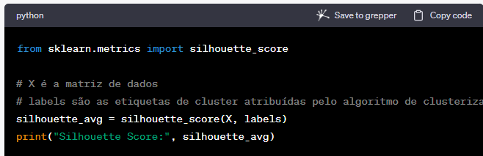
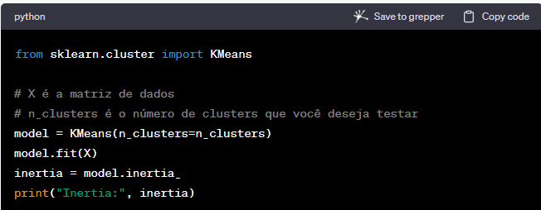
scripts
As métricas são úteis para comparar diferentes valores de k (número de clusters) em um mesmo algoritmo de clusterização. Para escolher o número ideal de clusters, você pode usar o Silhouette Score ou a observação da Inertia em relação à mudança no número de clusters (método do cotovelo).
Ao interpretar essas métricas:
No Silhouette Score, um valor próximo a 1 indica uma clusterização bem separada, enquanto valores negativos indicam que os clusters se sobrepõem.
Na Inertia, você está buscando um ponto onde a diminuição na inércia diminui significativamente, o que geralmente indica uma "dobra" no gráfico (método do cotovelo).
8.Recursos Computacionais.
INCLUIR

Slide 16
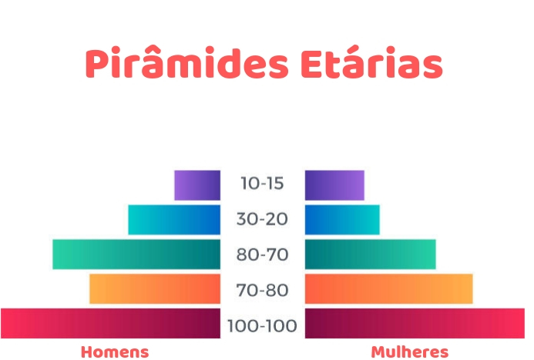

Categorizar variáveis
Engenharia de Recursos: Crie novas características com base no conhecimento do domínio para capturar melhor os padrões nos dados. Isso pode ajudar a melhorar a capacidade do modelo de encontrar relações entre as classes.
Verificar a possibilidade de transformar medidas.
Codificação de Variáveis Categóricas: Se você tiver variáveis categóricas, será necessário convertê-las em um formato numérico adequado para o modelo. Isso pode ser feito através de técnicas como codificação one-hot ou label encoding.
INCLUIR

Slide 17
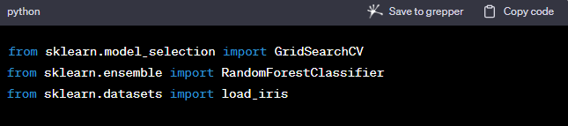
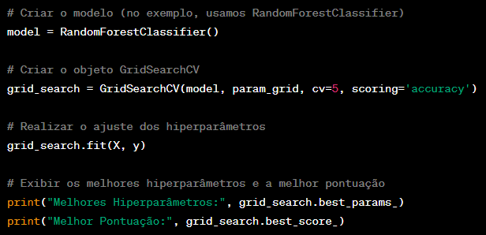
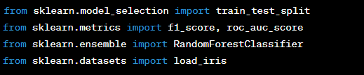
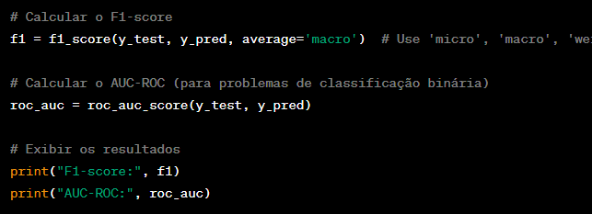
script
Ajuste de Hiperparâmetros: Ajuste os hiperparâmetros do modelo para obter o melhor desempenho. Isso pode envolver a variação dos parâmetros do modelo e a busca pela combinação ideal.
Avaliação de Métricas Adequadas: Ao avaliar o desempenho do modelo, leve em consideração as métricas apropriadas para problemas de classificação, como precisão, recall, F1-score e AUC-ROC.

Slide 18
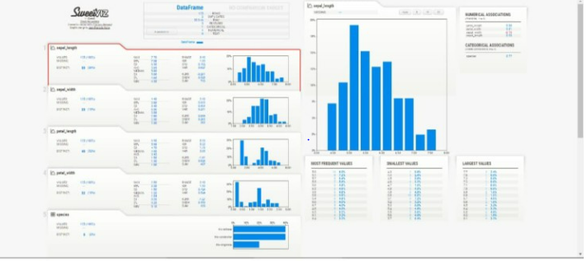
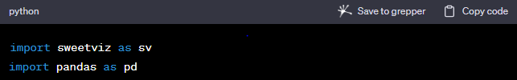
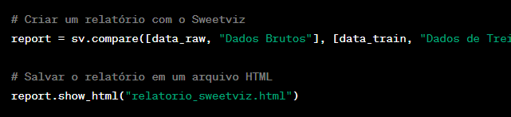
SCRIPT

Slide 19

“Grandes resultados exigem grandes ambições”
AGRADECIMENTO
Heráclito

